Slide 1
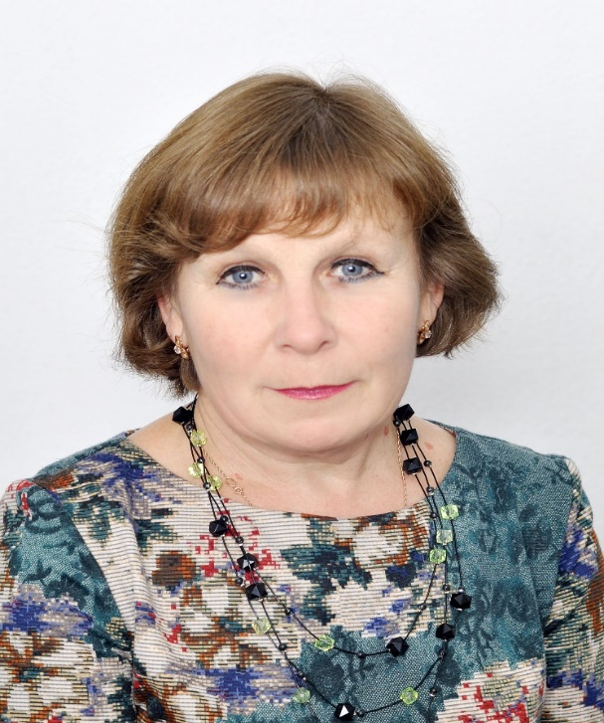
Презентация к уроку по теме: «Города России. Брянск- город боевой и трудовой славы».
00000000000000
Выполнила:
преподаватель иностранного языка ГАПОУ
«Унечский техникум отраслевых технологий и транспорта имени Героя России А.В. Рассказы»
Довженок Елена Николаевна.

Slide 2
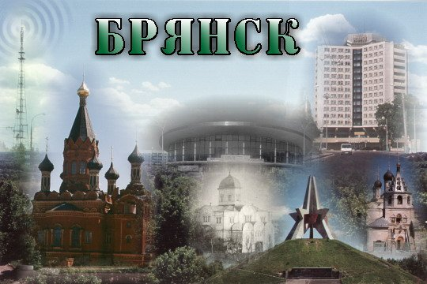
Brjansk und sein Gebiet.

Slide 3
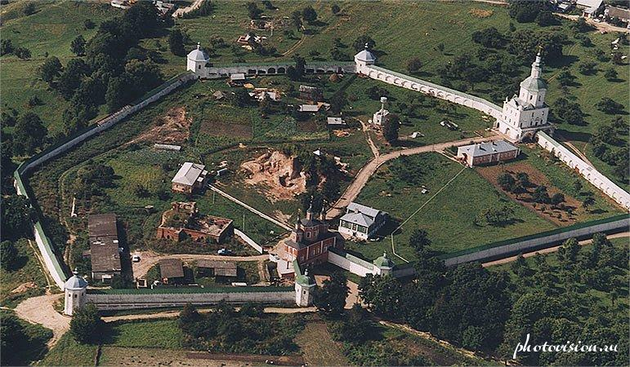
Brjansk ist eine alte russische Stadt. Sie wurde im Jahre 985 gegründet.

Slide 4
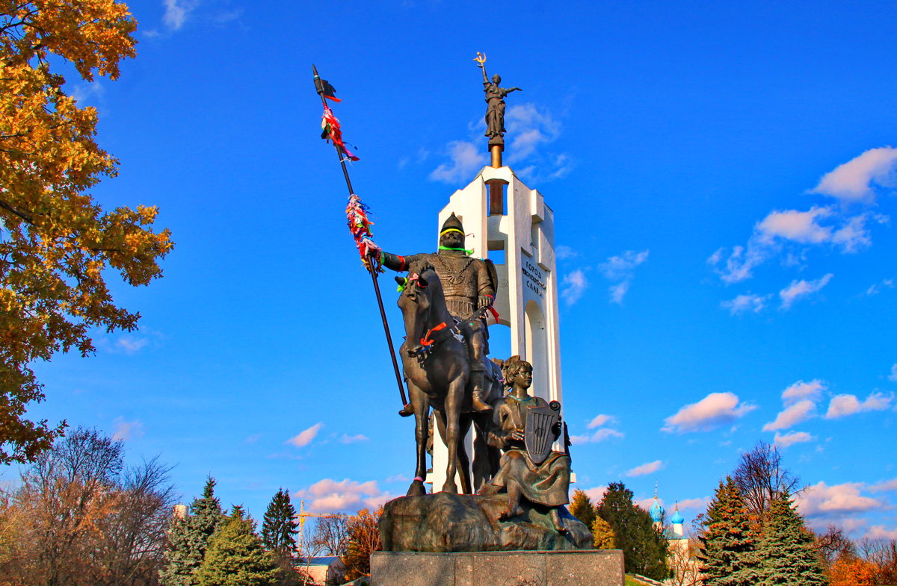
Alexander Pereswet war der erste Kämpfer des russischen Heeres, der im Zweikampf den tatarischen Krieger Tschelubej besiegte.

Slide 5
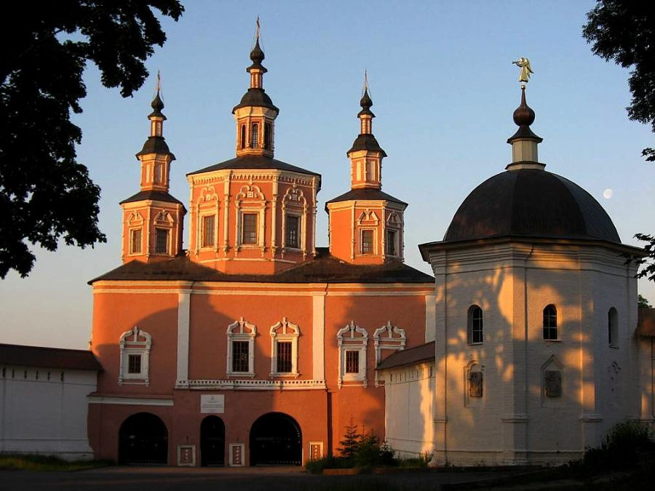
Pereswet war ein Mönch des Swensker Klosters

Slide 6
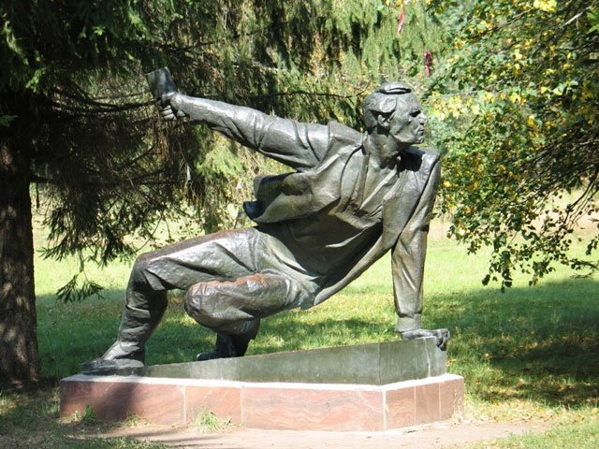
Von 1941 bis 1943 war die Stadt Brjansk durch die deutschen Soldaten besetzt. Eine große Partisanenarmee kämpfte heldenhaft gegen die Faschisten.

Slide 7
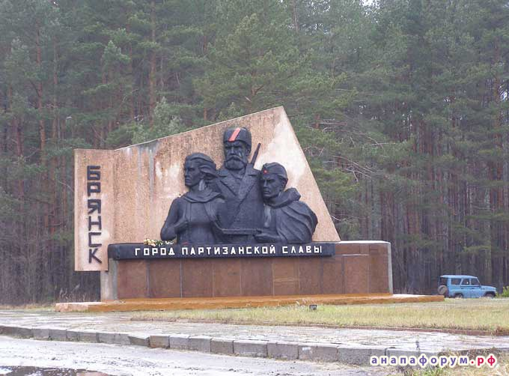
Am 17. September 1943 wurde Brjansk von den deutschen Eroberern befreit.

Slide 8
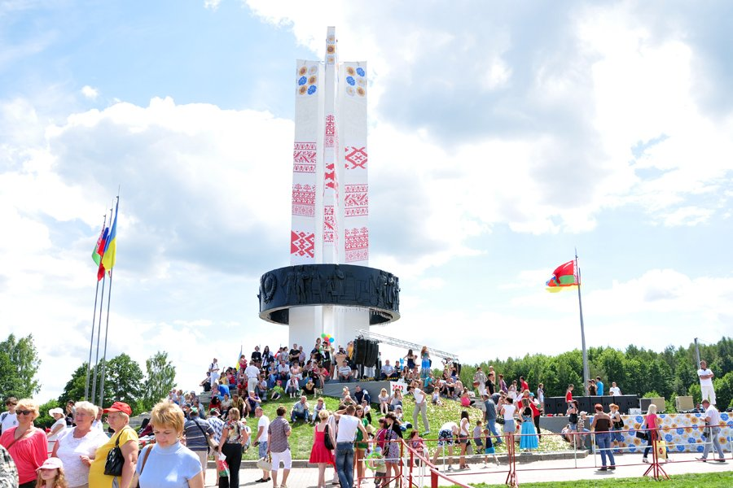
Das Brjansker Gebiet grenzt mit Ukraine und Weißrussland

Slide 9
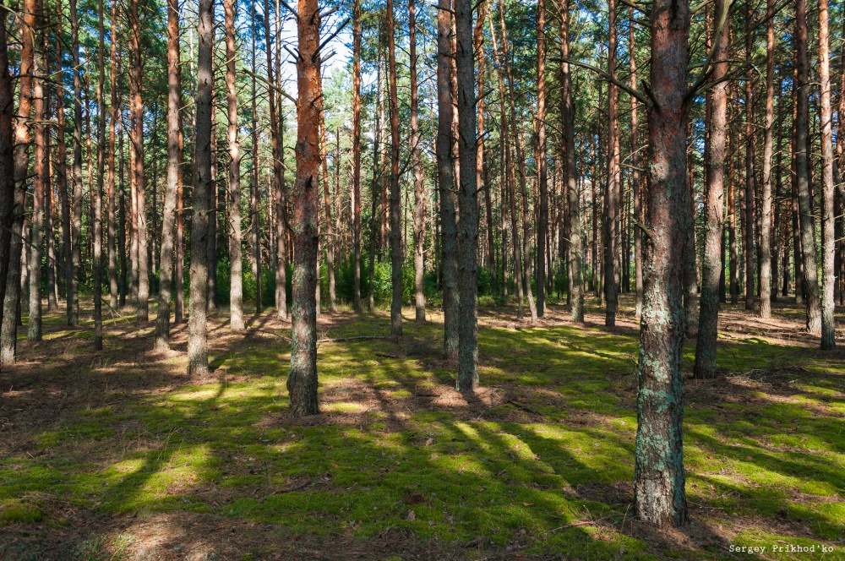
Das Brjansker Gebiet ist reich an Wäldern, Feldern, Flüssen und Seen.

Slide 10
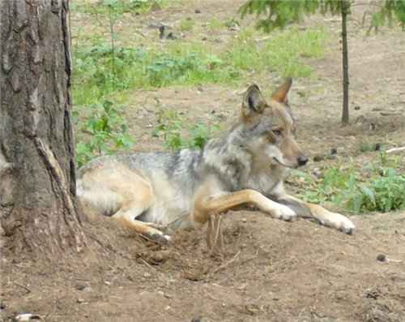
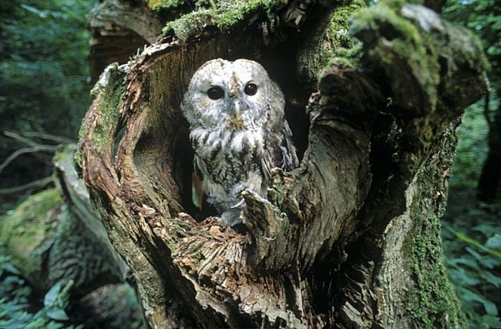
Die Tierwelt in unserem Gebiet ist sehr reich und verschieden.
Der Wolf
Der Kauz

Slide 11
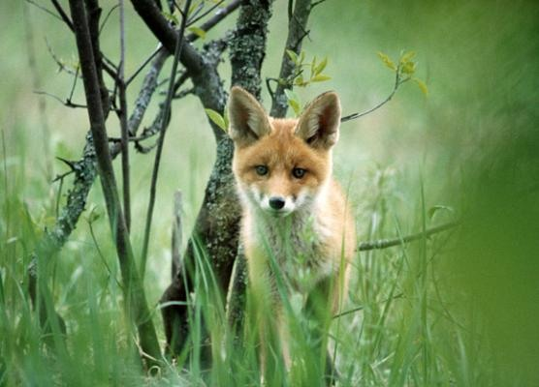
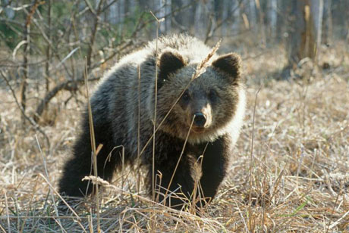
Der Fuchs
Der Bär

Slide 12
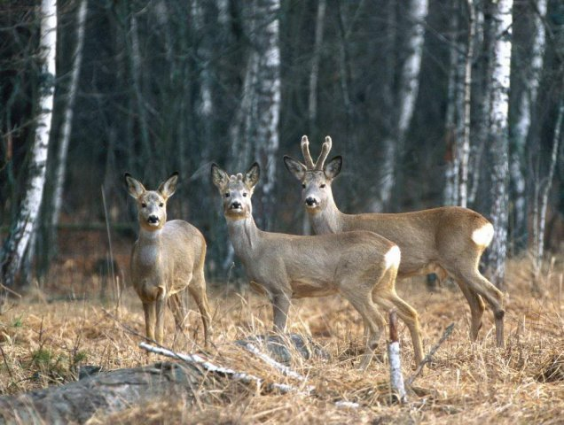
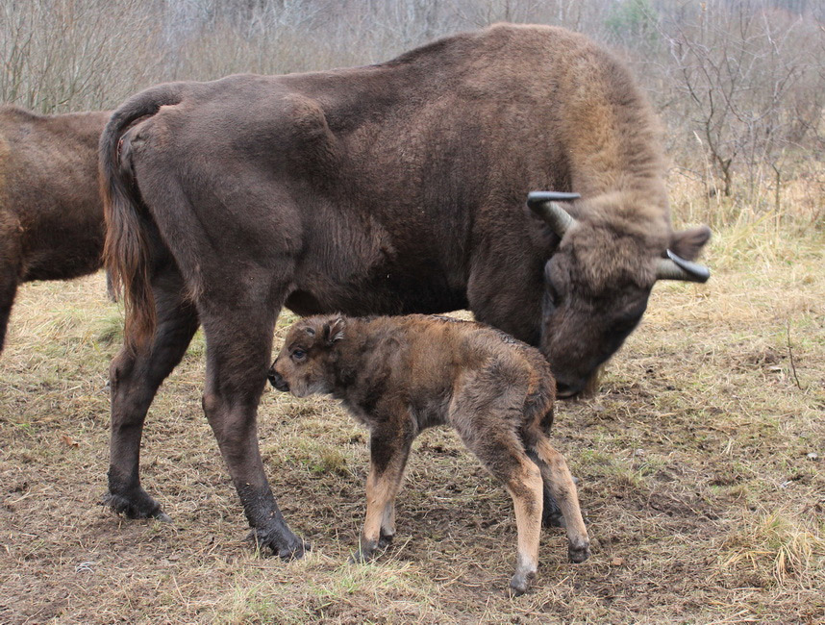
Die Ricke
Das Wisent

Slide 13
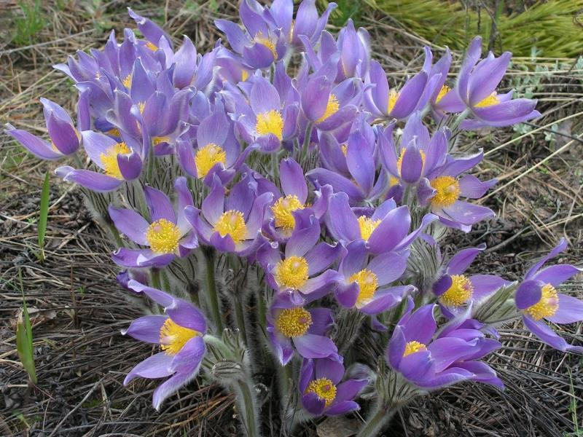
Die Küchenschelle

Slide 14

Die Seerose weiß

Slide 15
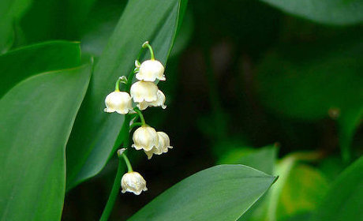
Der Maiglöckchen

Slide 16
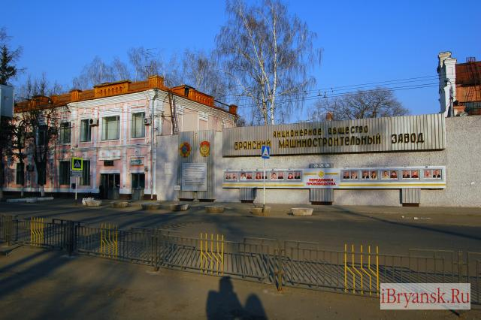
Brjansk ist ein großes Industriezentrum.

Slide 17
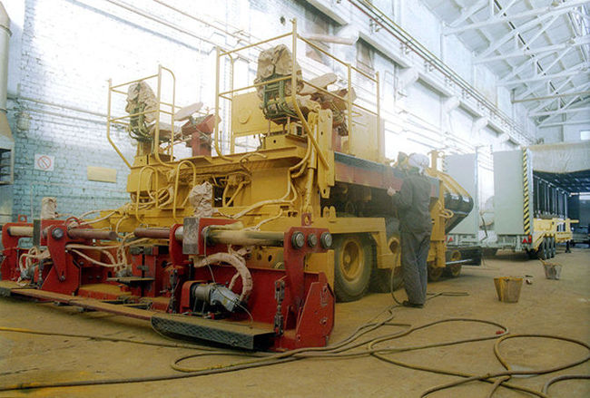
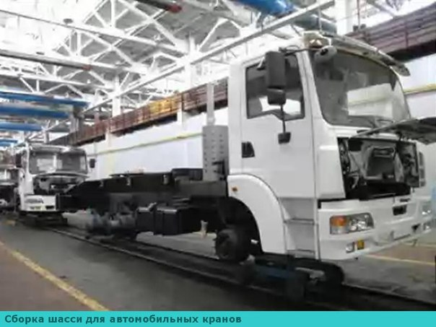
In Brjansk befinden sich die größten Industriebetriebe des Gebiets.
Das Autowerk
Das Werk "Arsenal"

Slide 18
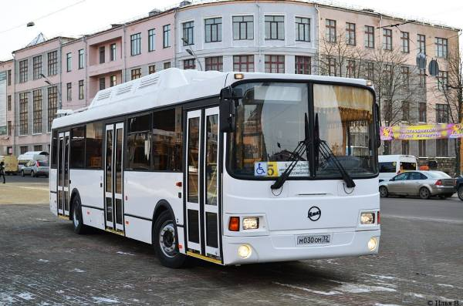
Die größte Rolle spielt der Autotransport.

Slide 19
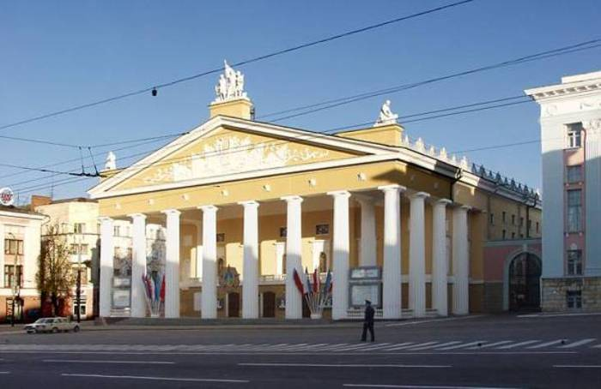
Brjansk ist ein großes Ausbildungs- und Kulturzentrum.

Slide 20
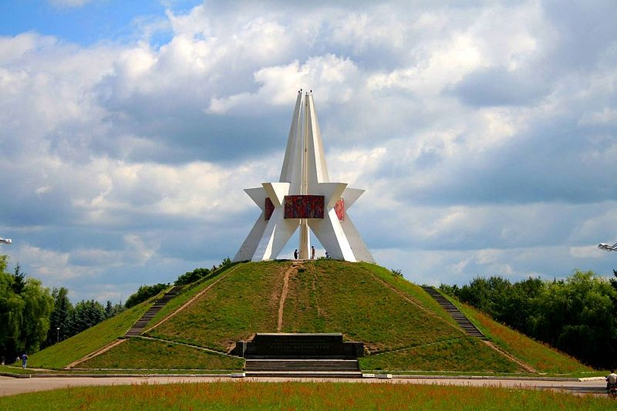
Der Hügel der Unsterblichkeit

Slide 21
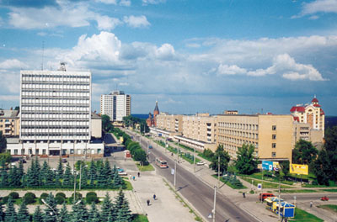
Die Hauptstraße der Stadt

Slide 22
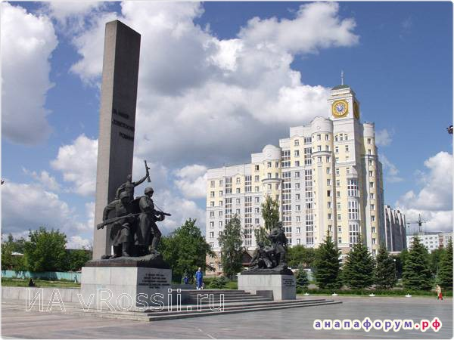
Der Partisanen Platz

Slide 23
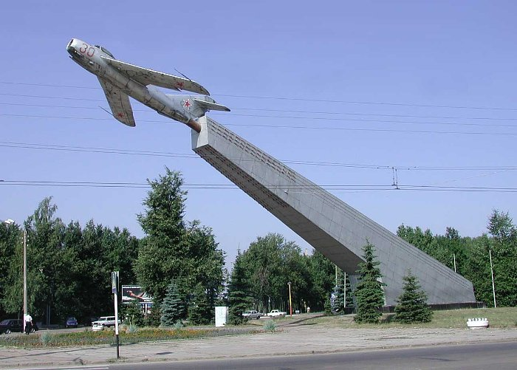
Der Denkmal für die Piloten

Slide 24
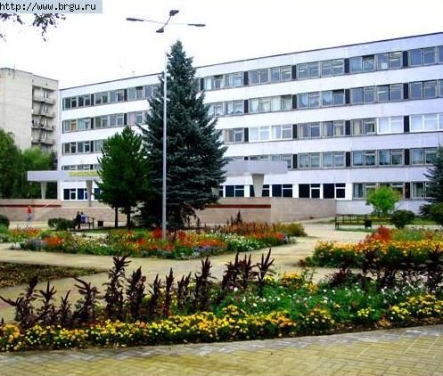
Die Brjansker Staatliche Universität

Slide 25
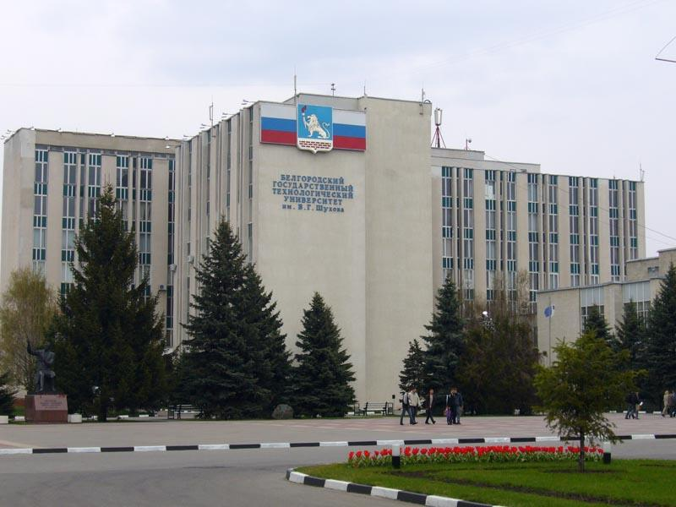
Die Brjansker Staatliche Technische Universität

Slide 26
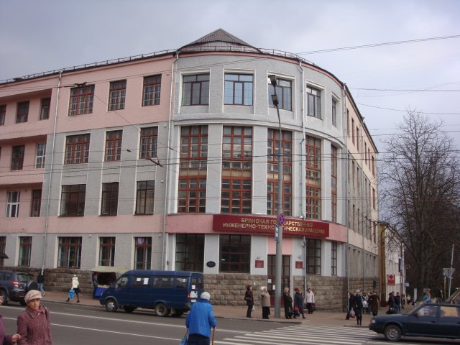
Die Brjansker Staatliche Ingenieur-Technologische Akademie

Slide 27
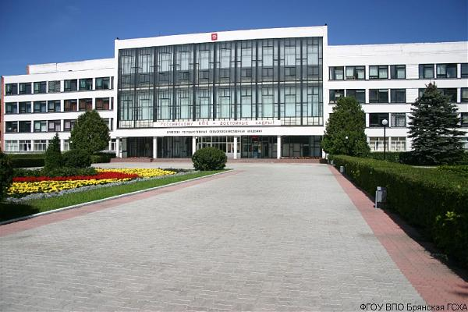
Die Brjansker Staatliche Landwirtschaftliche Akademie

Slide 28
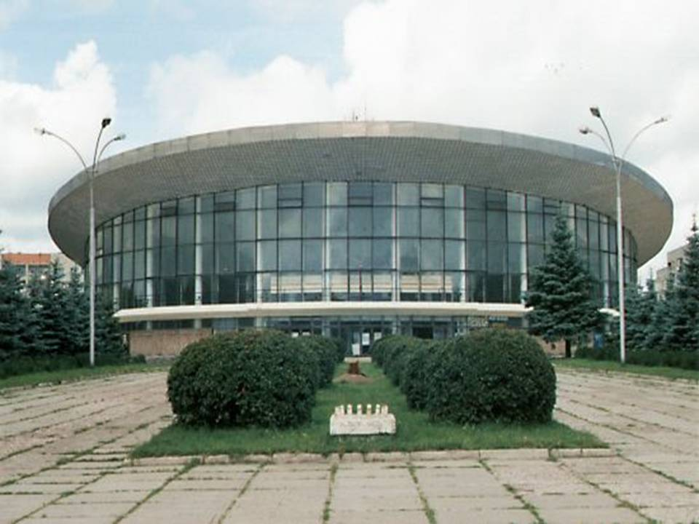
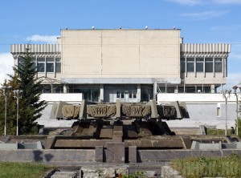
Zahlreiche Gäste der Stadt besuchen gern den Zirkus und dieKonzerthalle "Drushba"

Slide 29
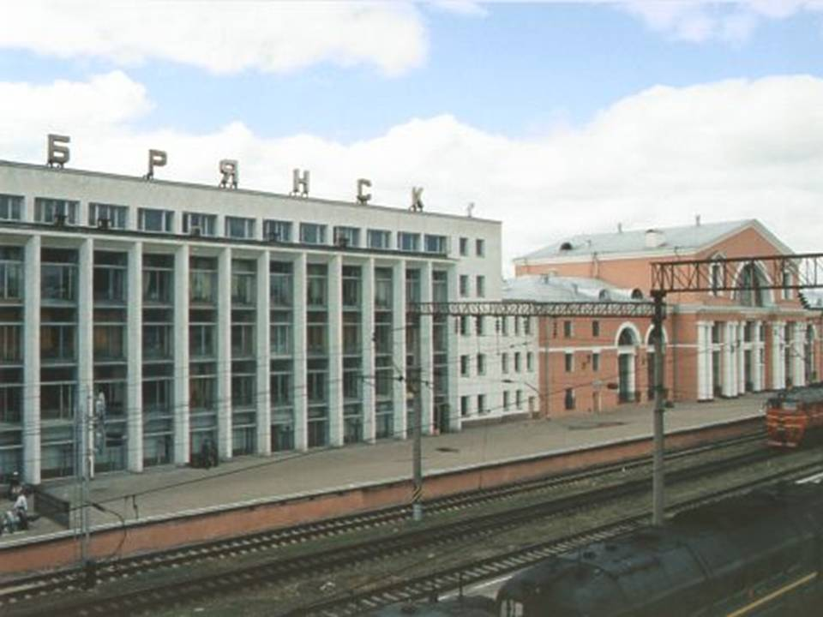
Eisenbahnmagistralen begünstigen die Entwicklung der wirtschaftlichen Beziehungen der Stadt mit vielen Städten des Landes.

Slide 30
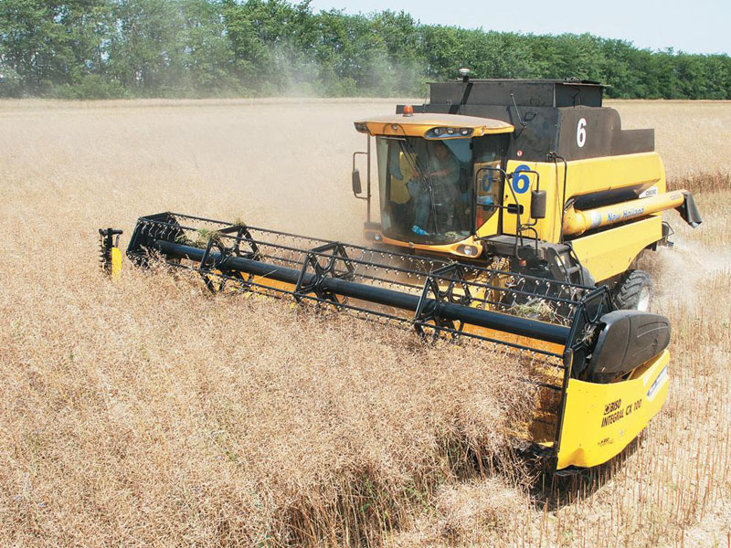
Die Landwirtschaft spielt im Brjansker Gebiet auch eine wichtige Rolle.

Slide 31
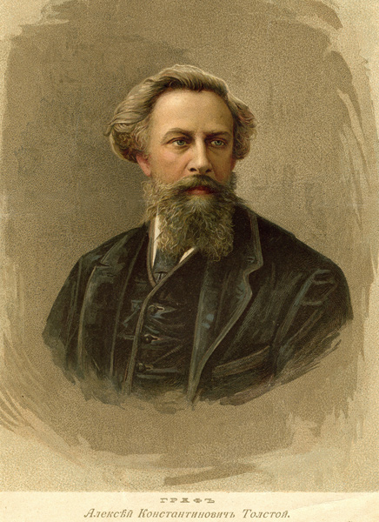
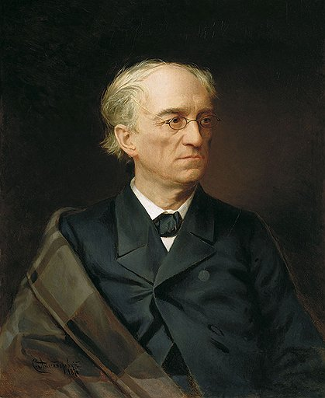
Das Gebiet Brjansk ist auch bekannt für seine Schriftsteller, Dichter und Komponisten.
Alexej Tolstoi
Fjodor Tüttschew

Slide 32
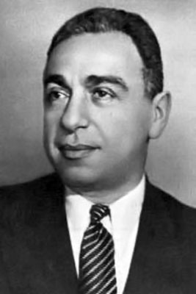
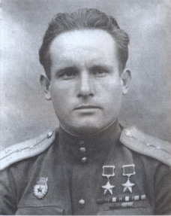
Matwej Blanter
Pjotr Kamozin

Slide 33
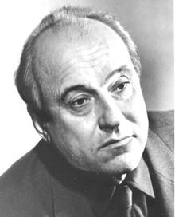
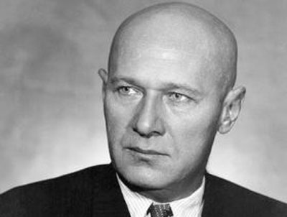
Pjotr Proskurin
Nikolai Gribatschjow

Slide 34
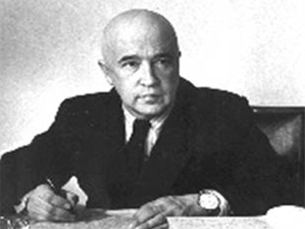
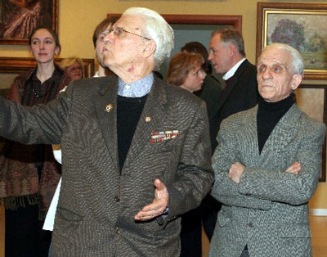
Ivan Petrowskij
Brüder Tkatschjow

Slide 35
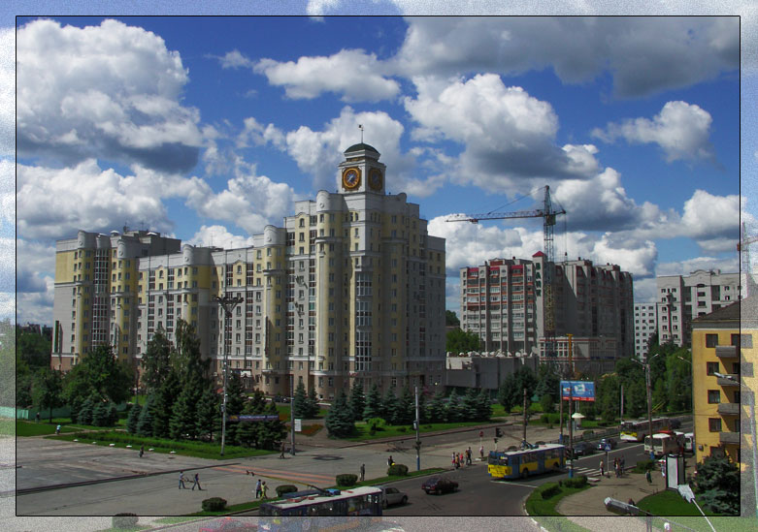
Man reist nach Osten, man reist nach Westen, aber zu Hause ist es am besten!

